Slide 1
ال التعريف القمرية اَلْـ

Slide 2
ا و ع هـ م ح ق ف ي ب خ ج غ ك
ت ث د ذ ر ز س ش ص ض ط ظ ل ن

Slide 3
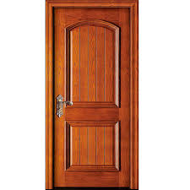
هيا نقرأ مع اَلْ التعريف
بابٌ اَلْبابُ
كِتابٌ الْكِتابُ

Slide 4
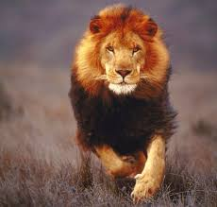
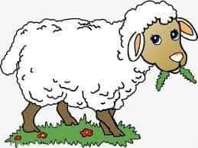
أَسَدٌ اَلْأَسَدُ
خَروفٌ اَلْخَروفُ

Slide 5
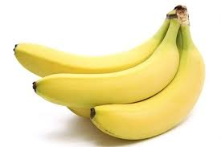
مَوْزٌ اَلْمَوْزُ
حَمامٌ اَلْحَمامُ

Slide 6
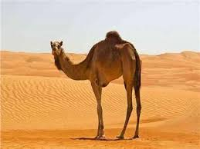
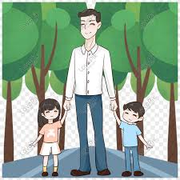
جَمَلٌ اَلْجَمَلُ
أَبٌ اَلْأَبُ

Slide 7
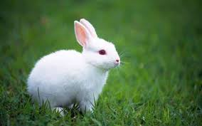
أَرْنَبٌ اَلْأَرْنَبُ
بِنْتٌ اَلْبِنْتُ

Slide 8
اَضفْ اَلْ التعريف الى الكلمات:
كَلْبٌ _______
حَمَلٌ _______
وَرْدٌ _______
ماءٌ _______
كِتابٌ _______
خَروفٌ ______
جَزَرٌ _______

